Slide 1
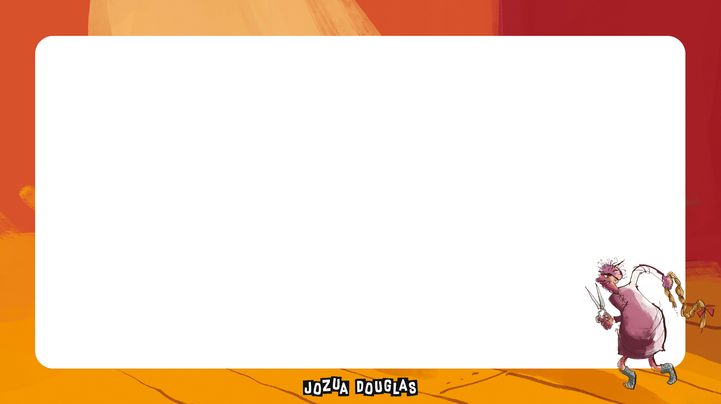
Voeg hier je titel toe!
Voeg hier je tekst toe!

Slide 2


Gebruik handige plaatjes

Slide 3
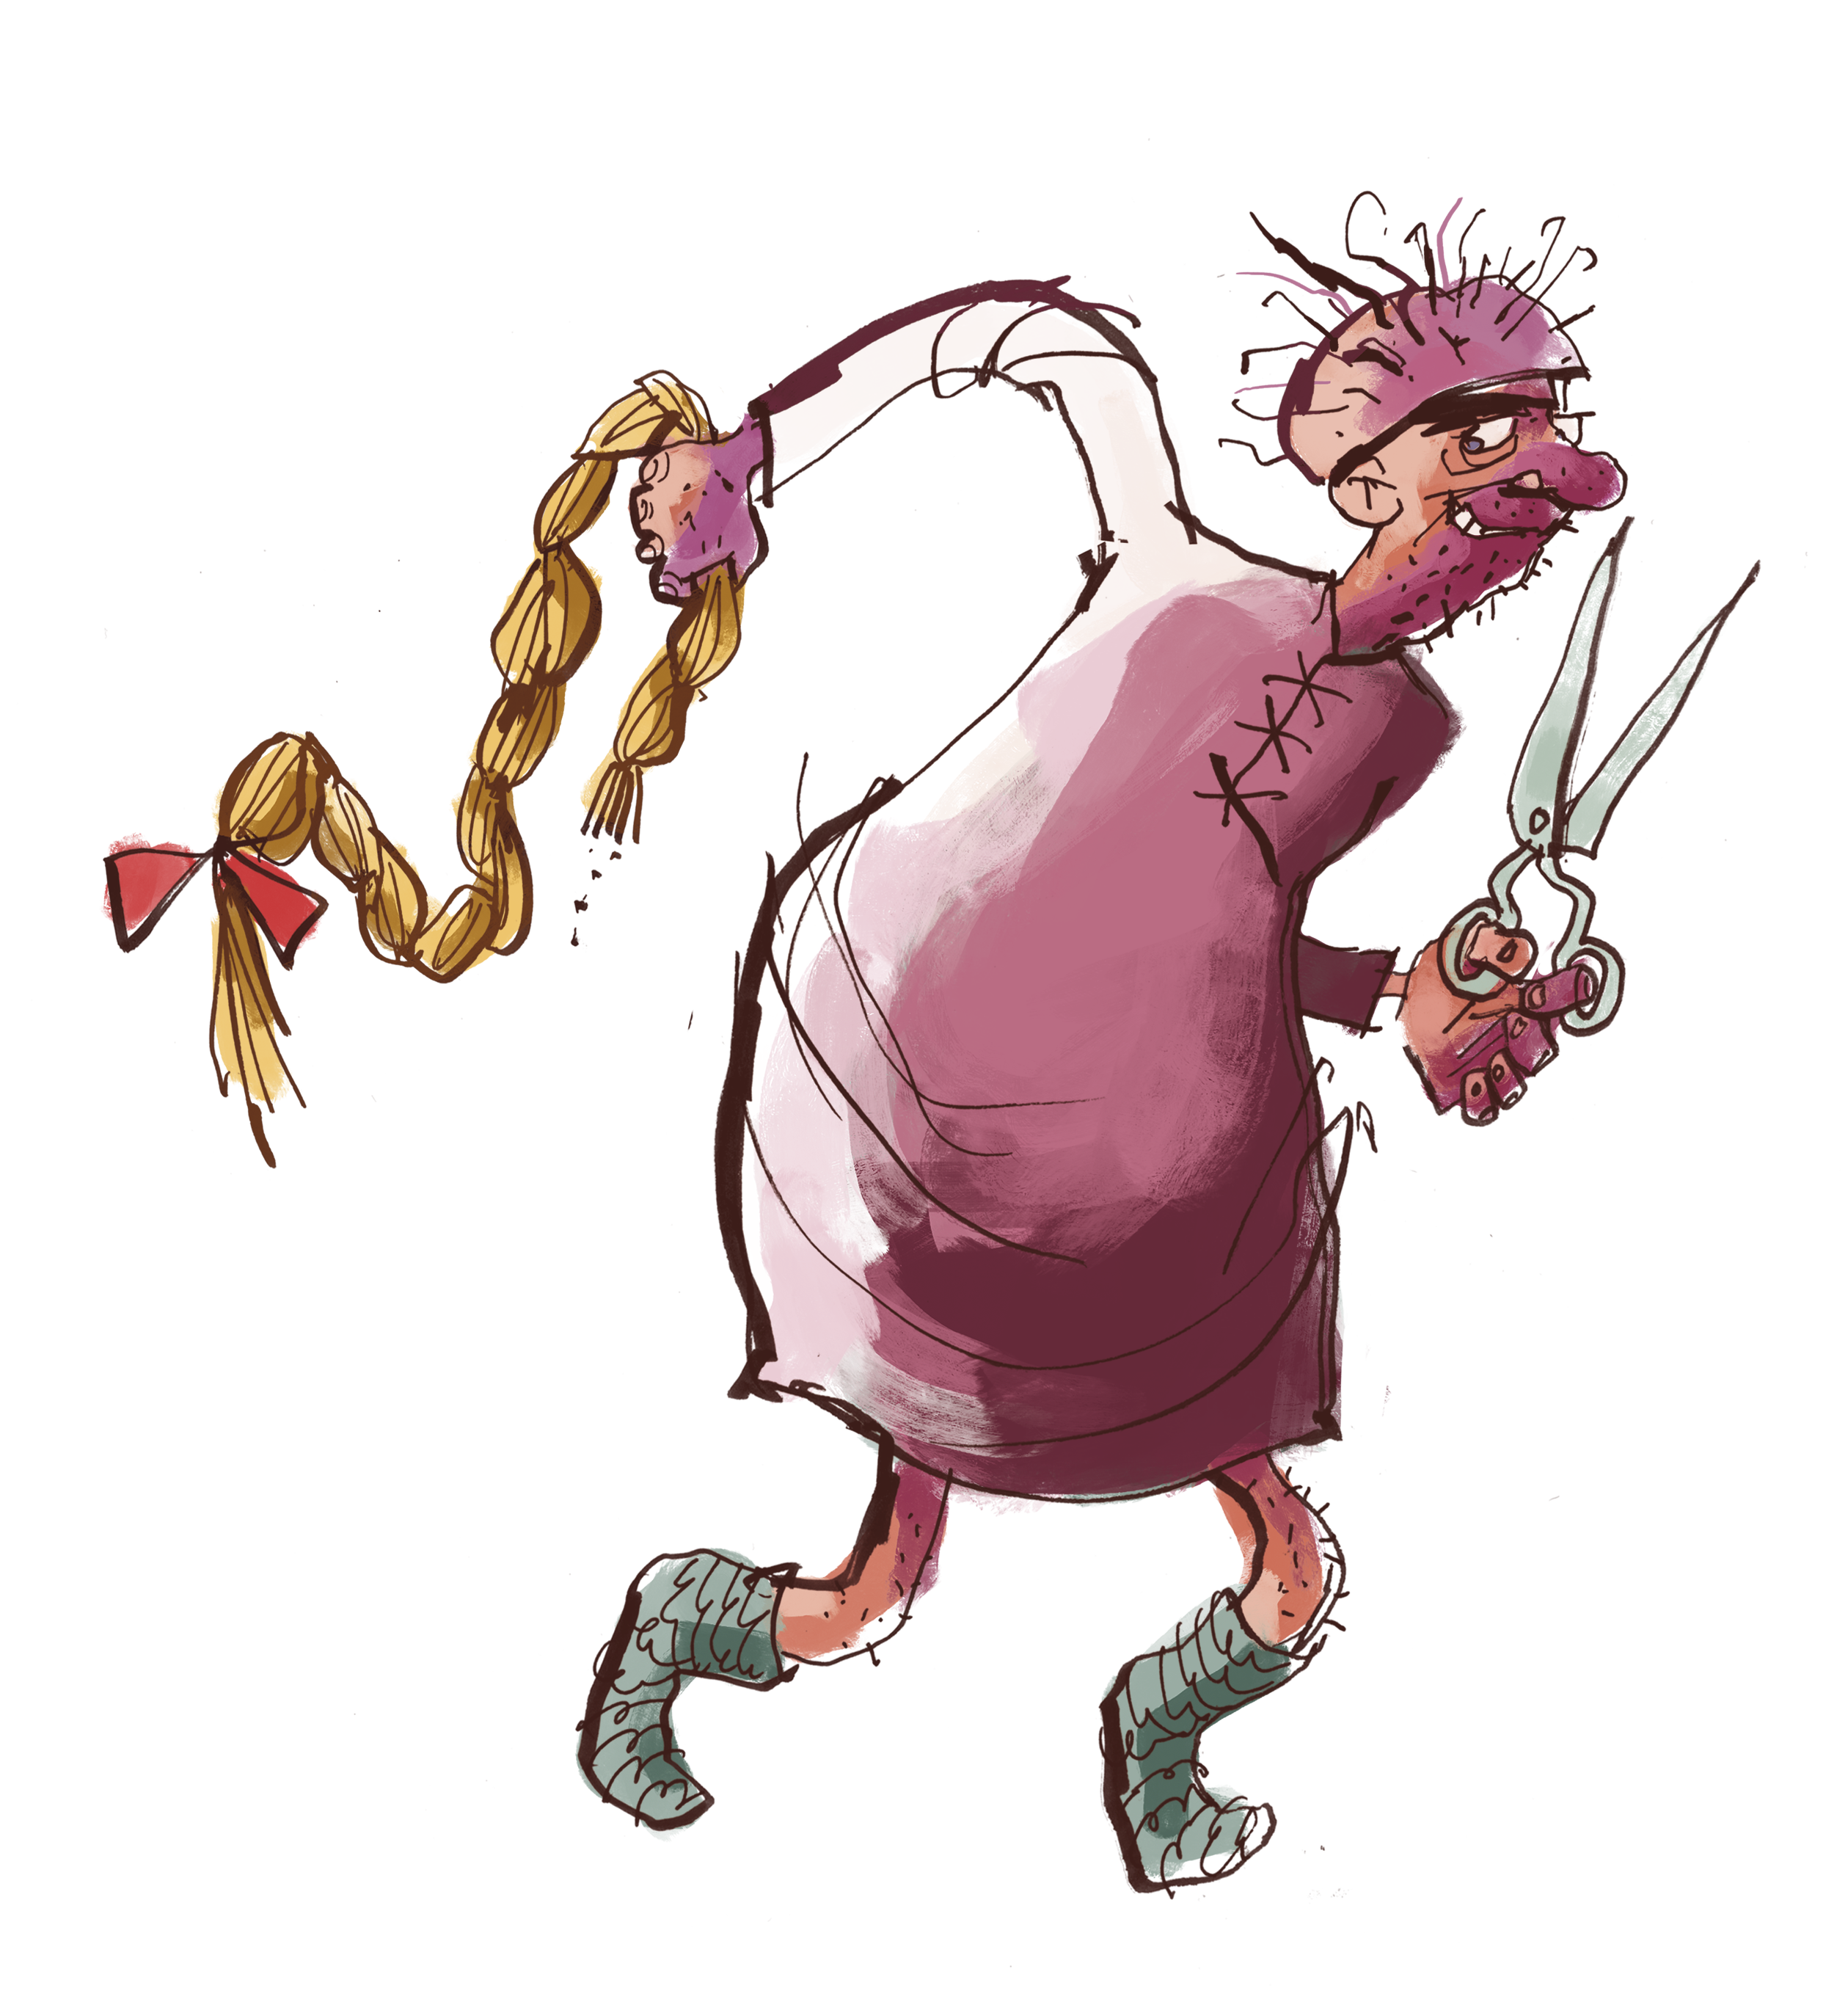
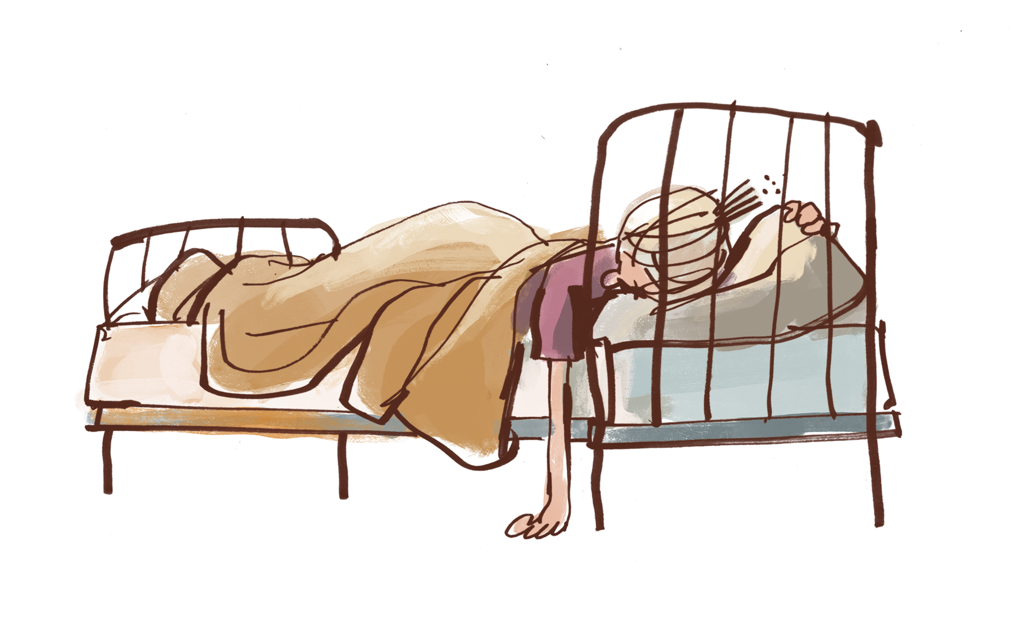
Gebruik handige plaatjes

Slide 4
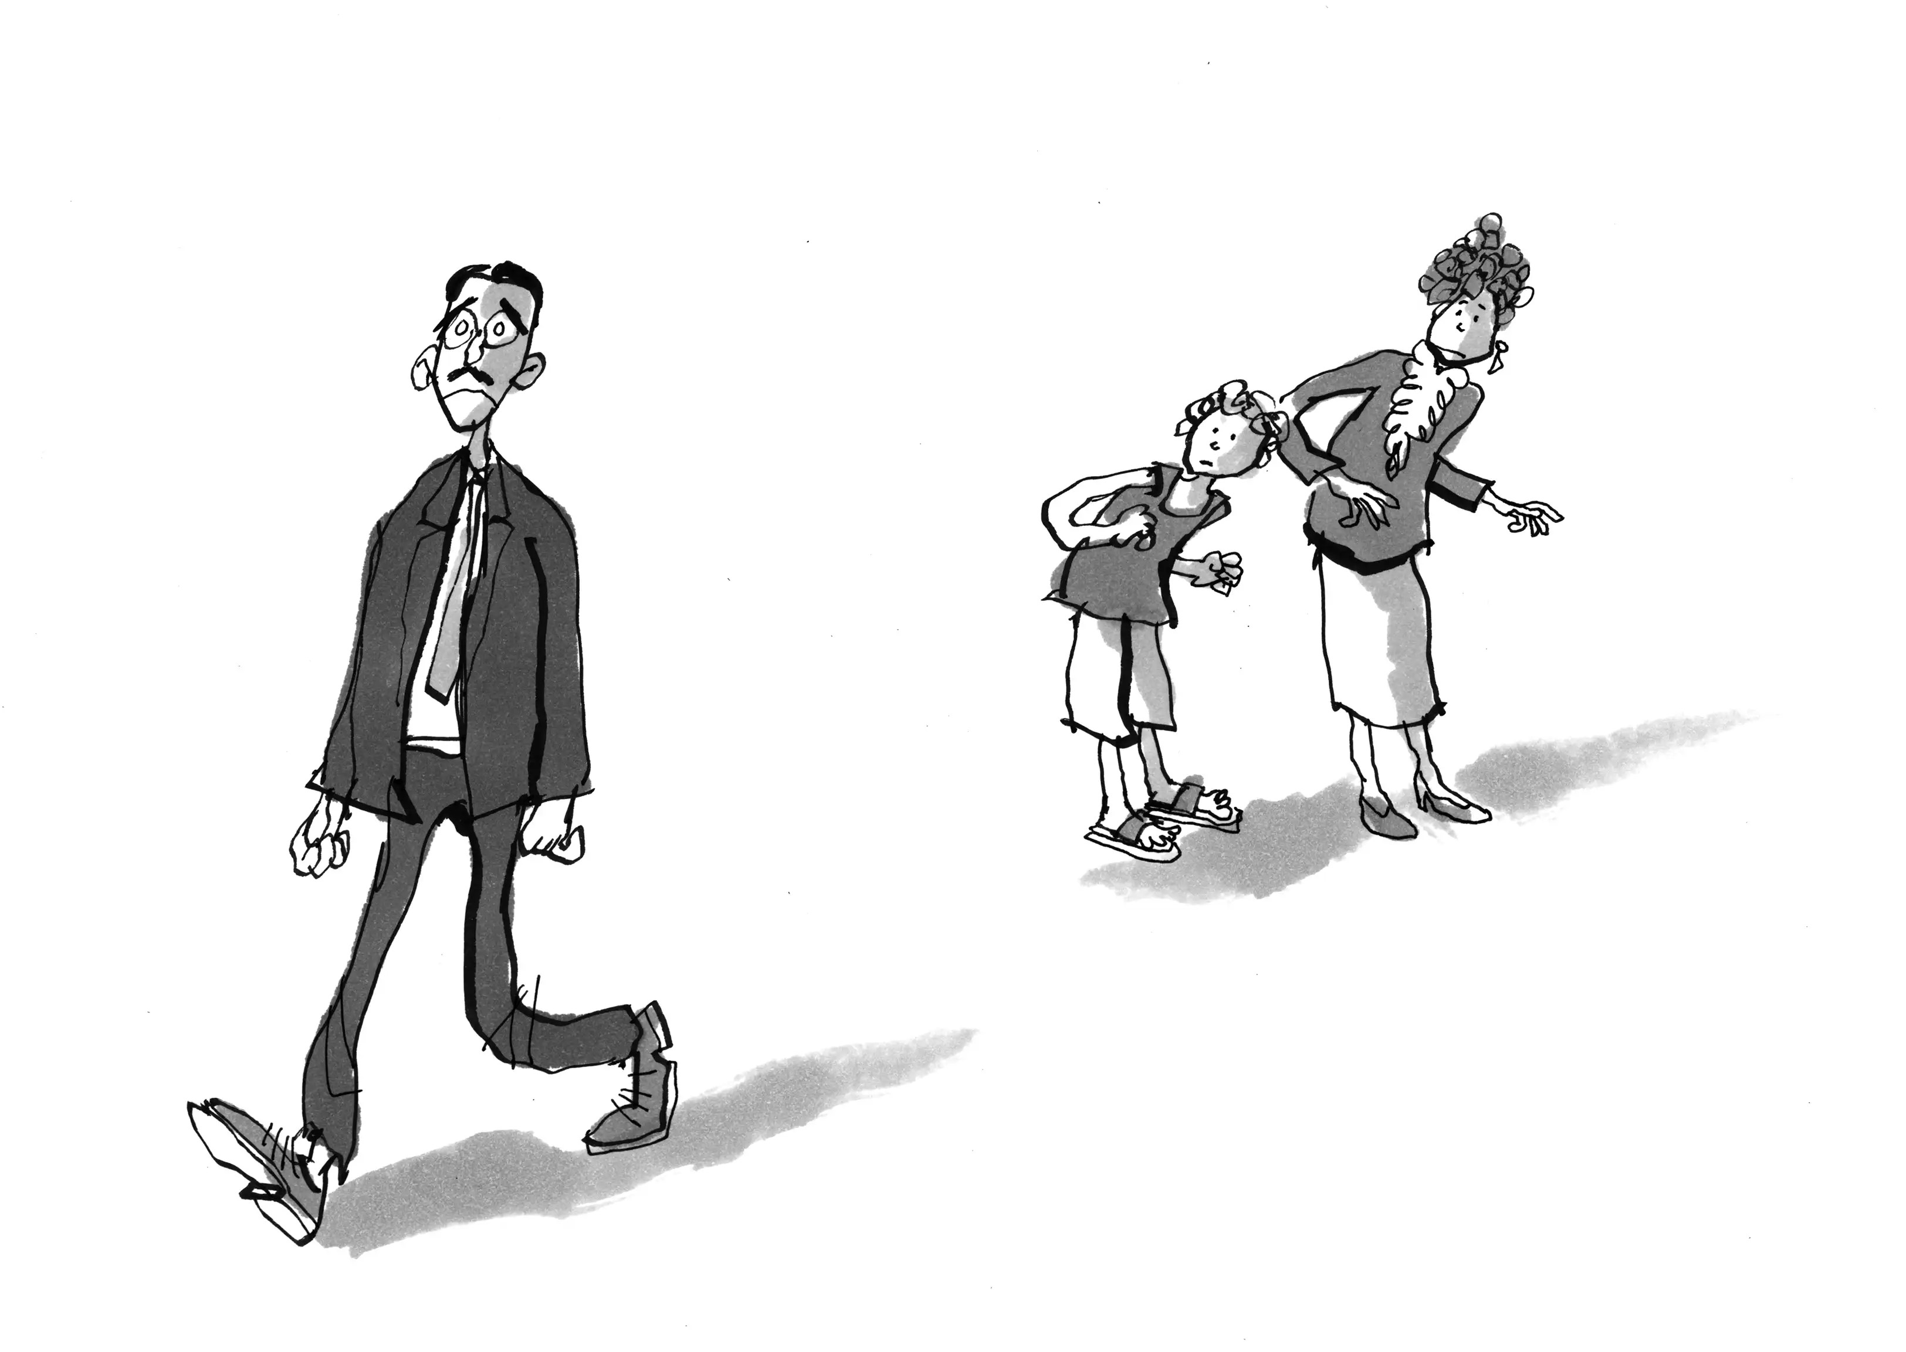
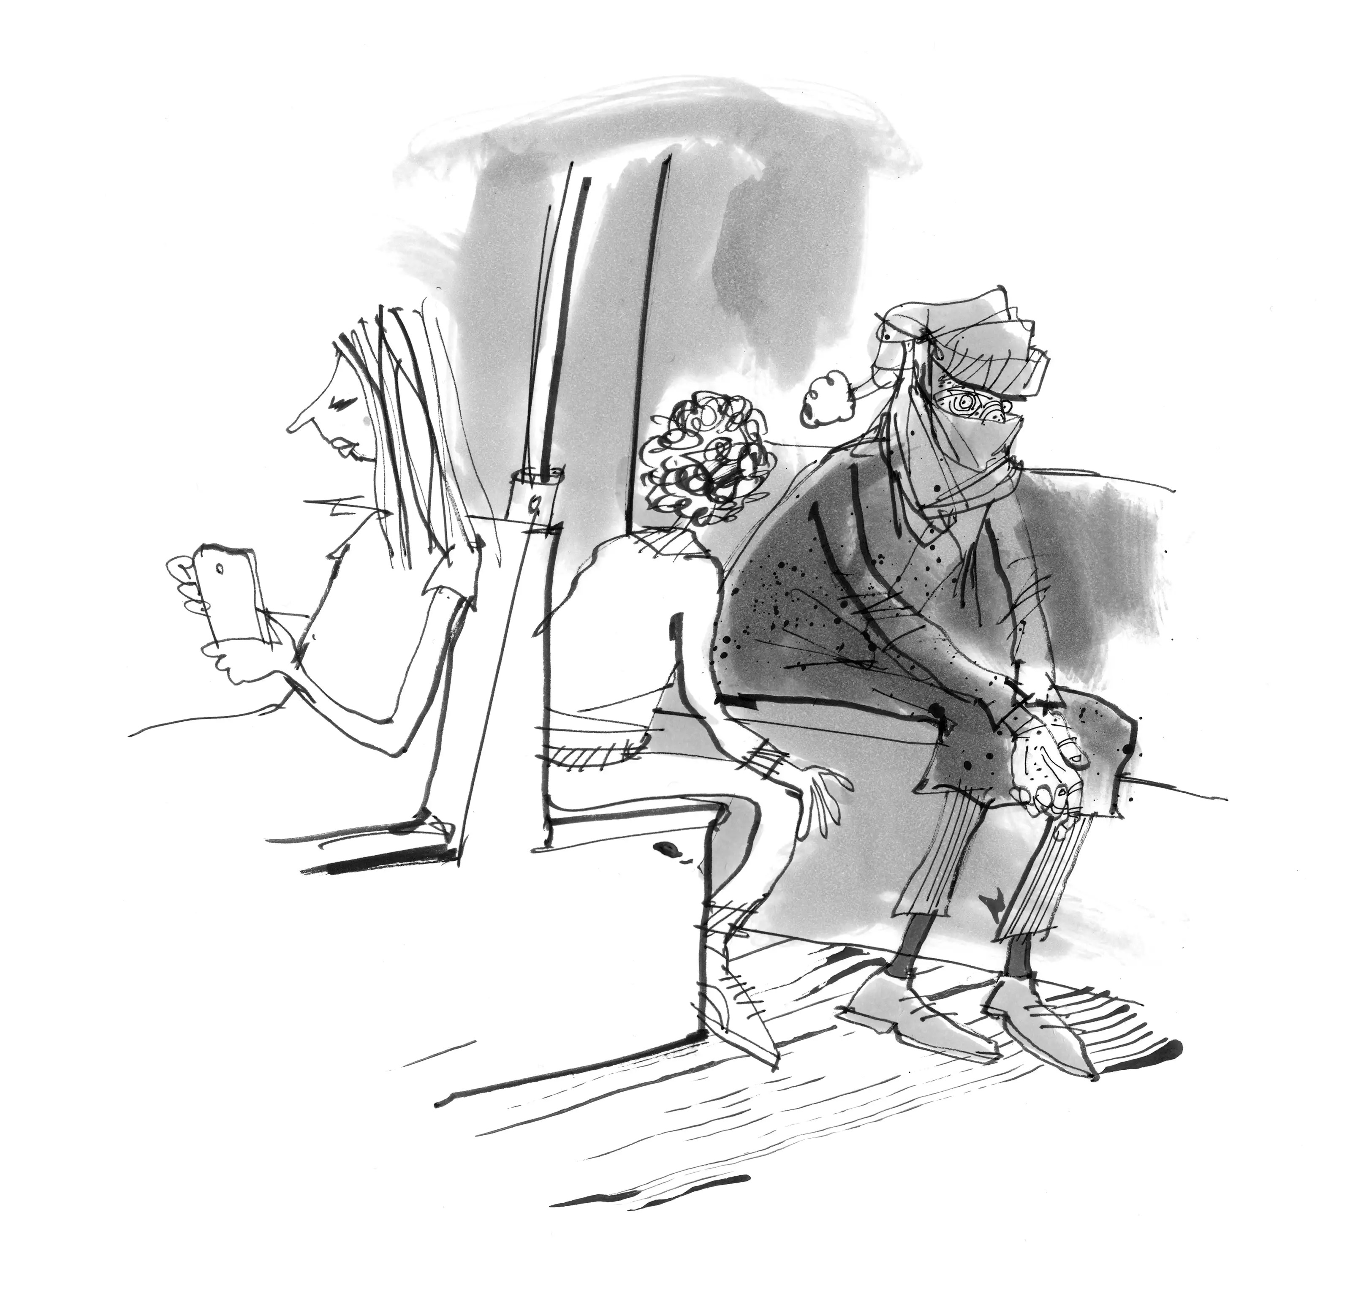
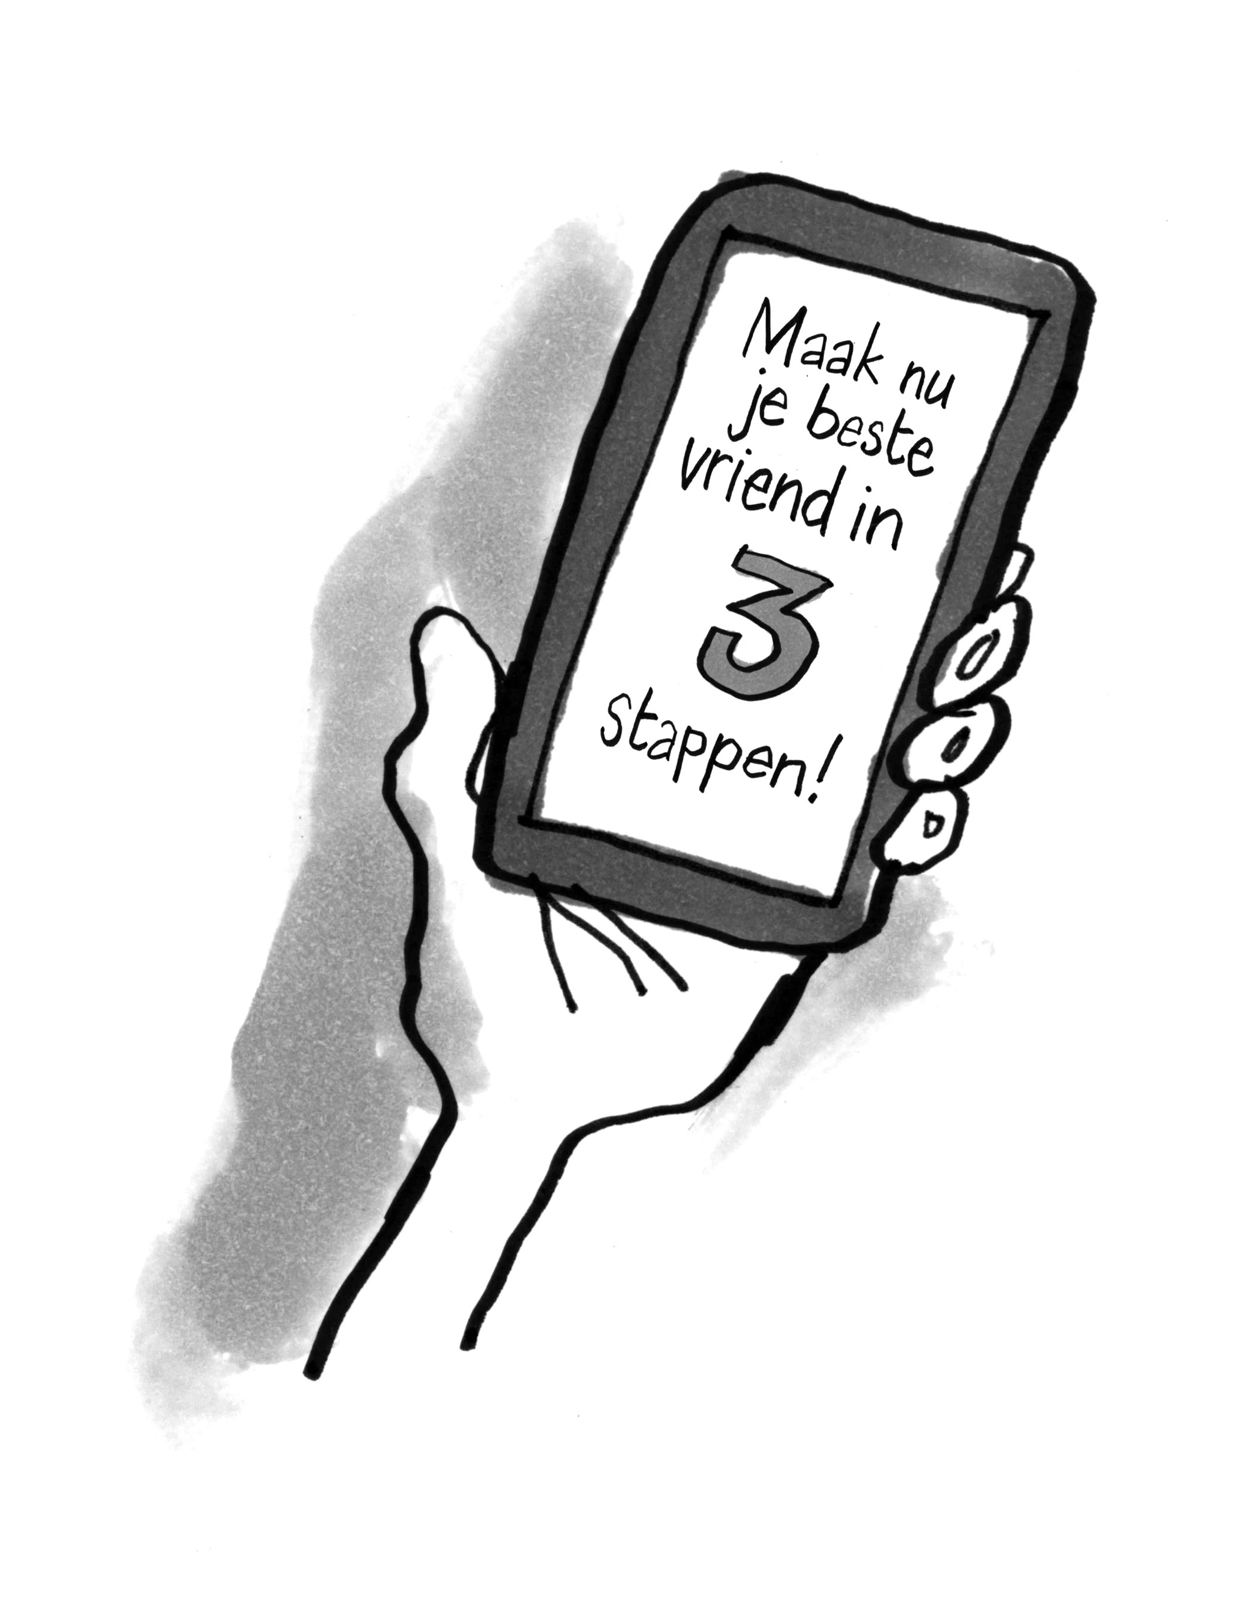
Gebruik handige plaatjes

Slide 5
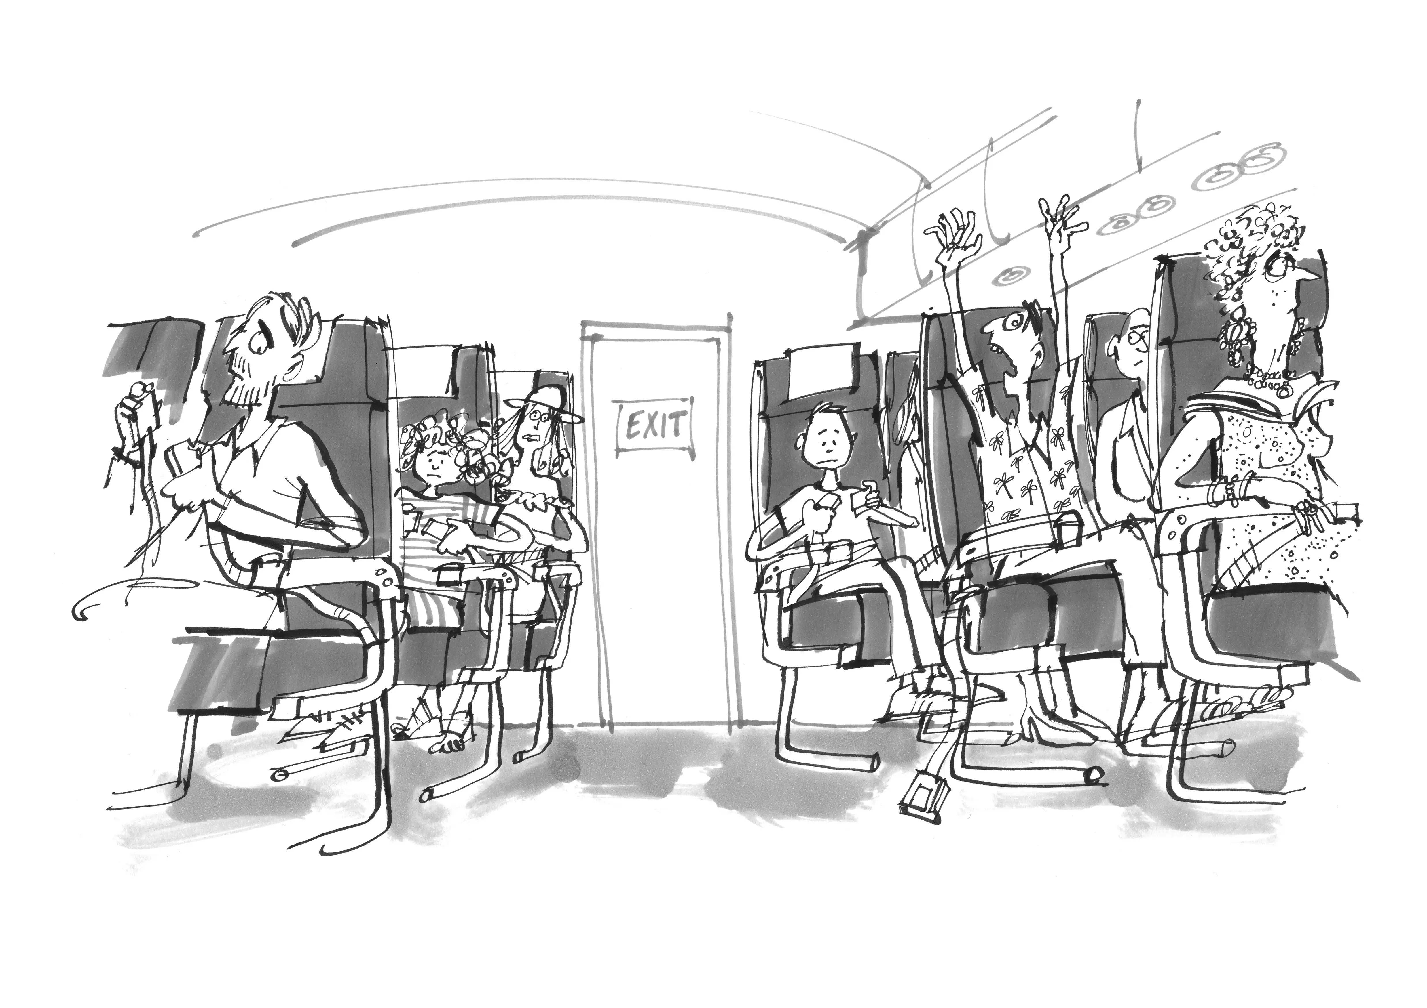
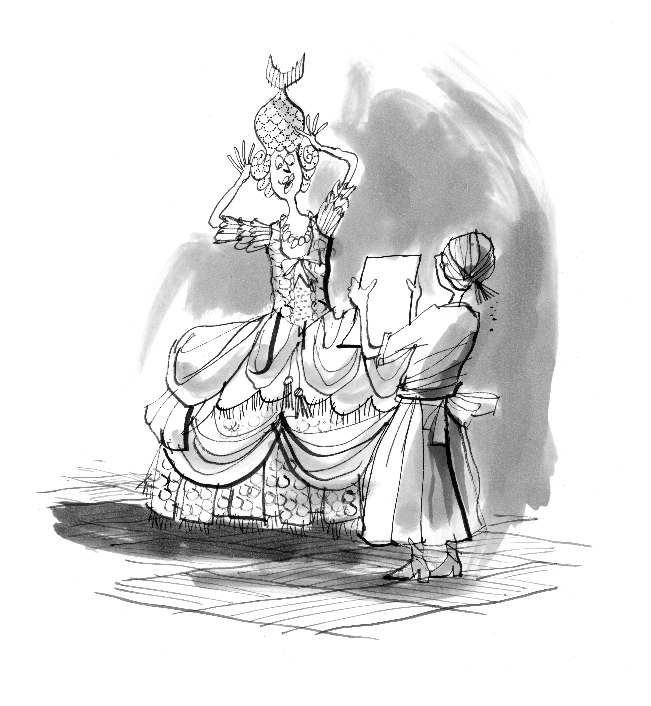
Gebruik handige plaatjes

Slide 6
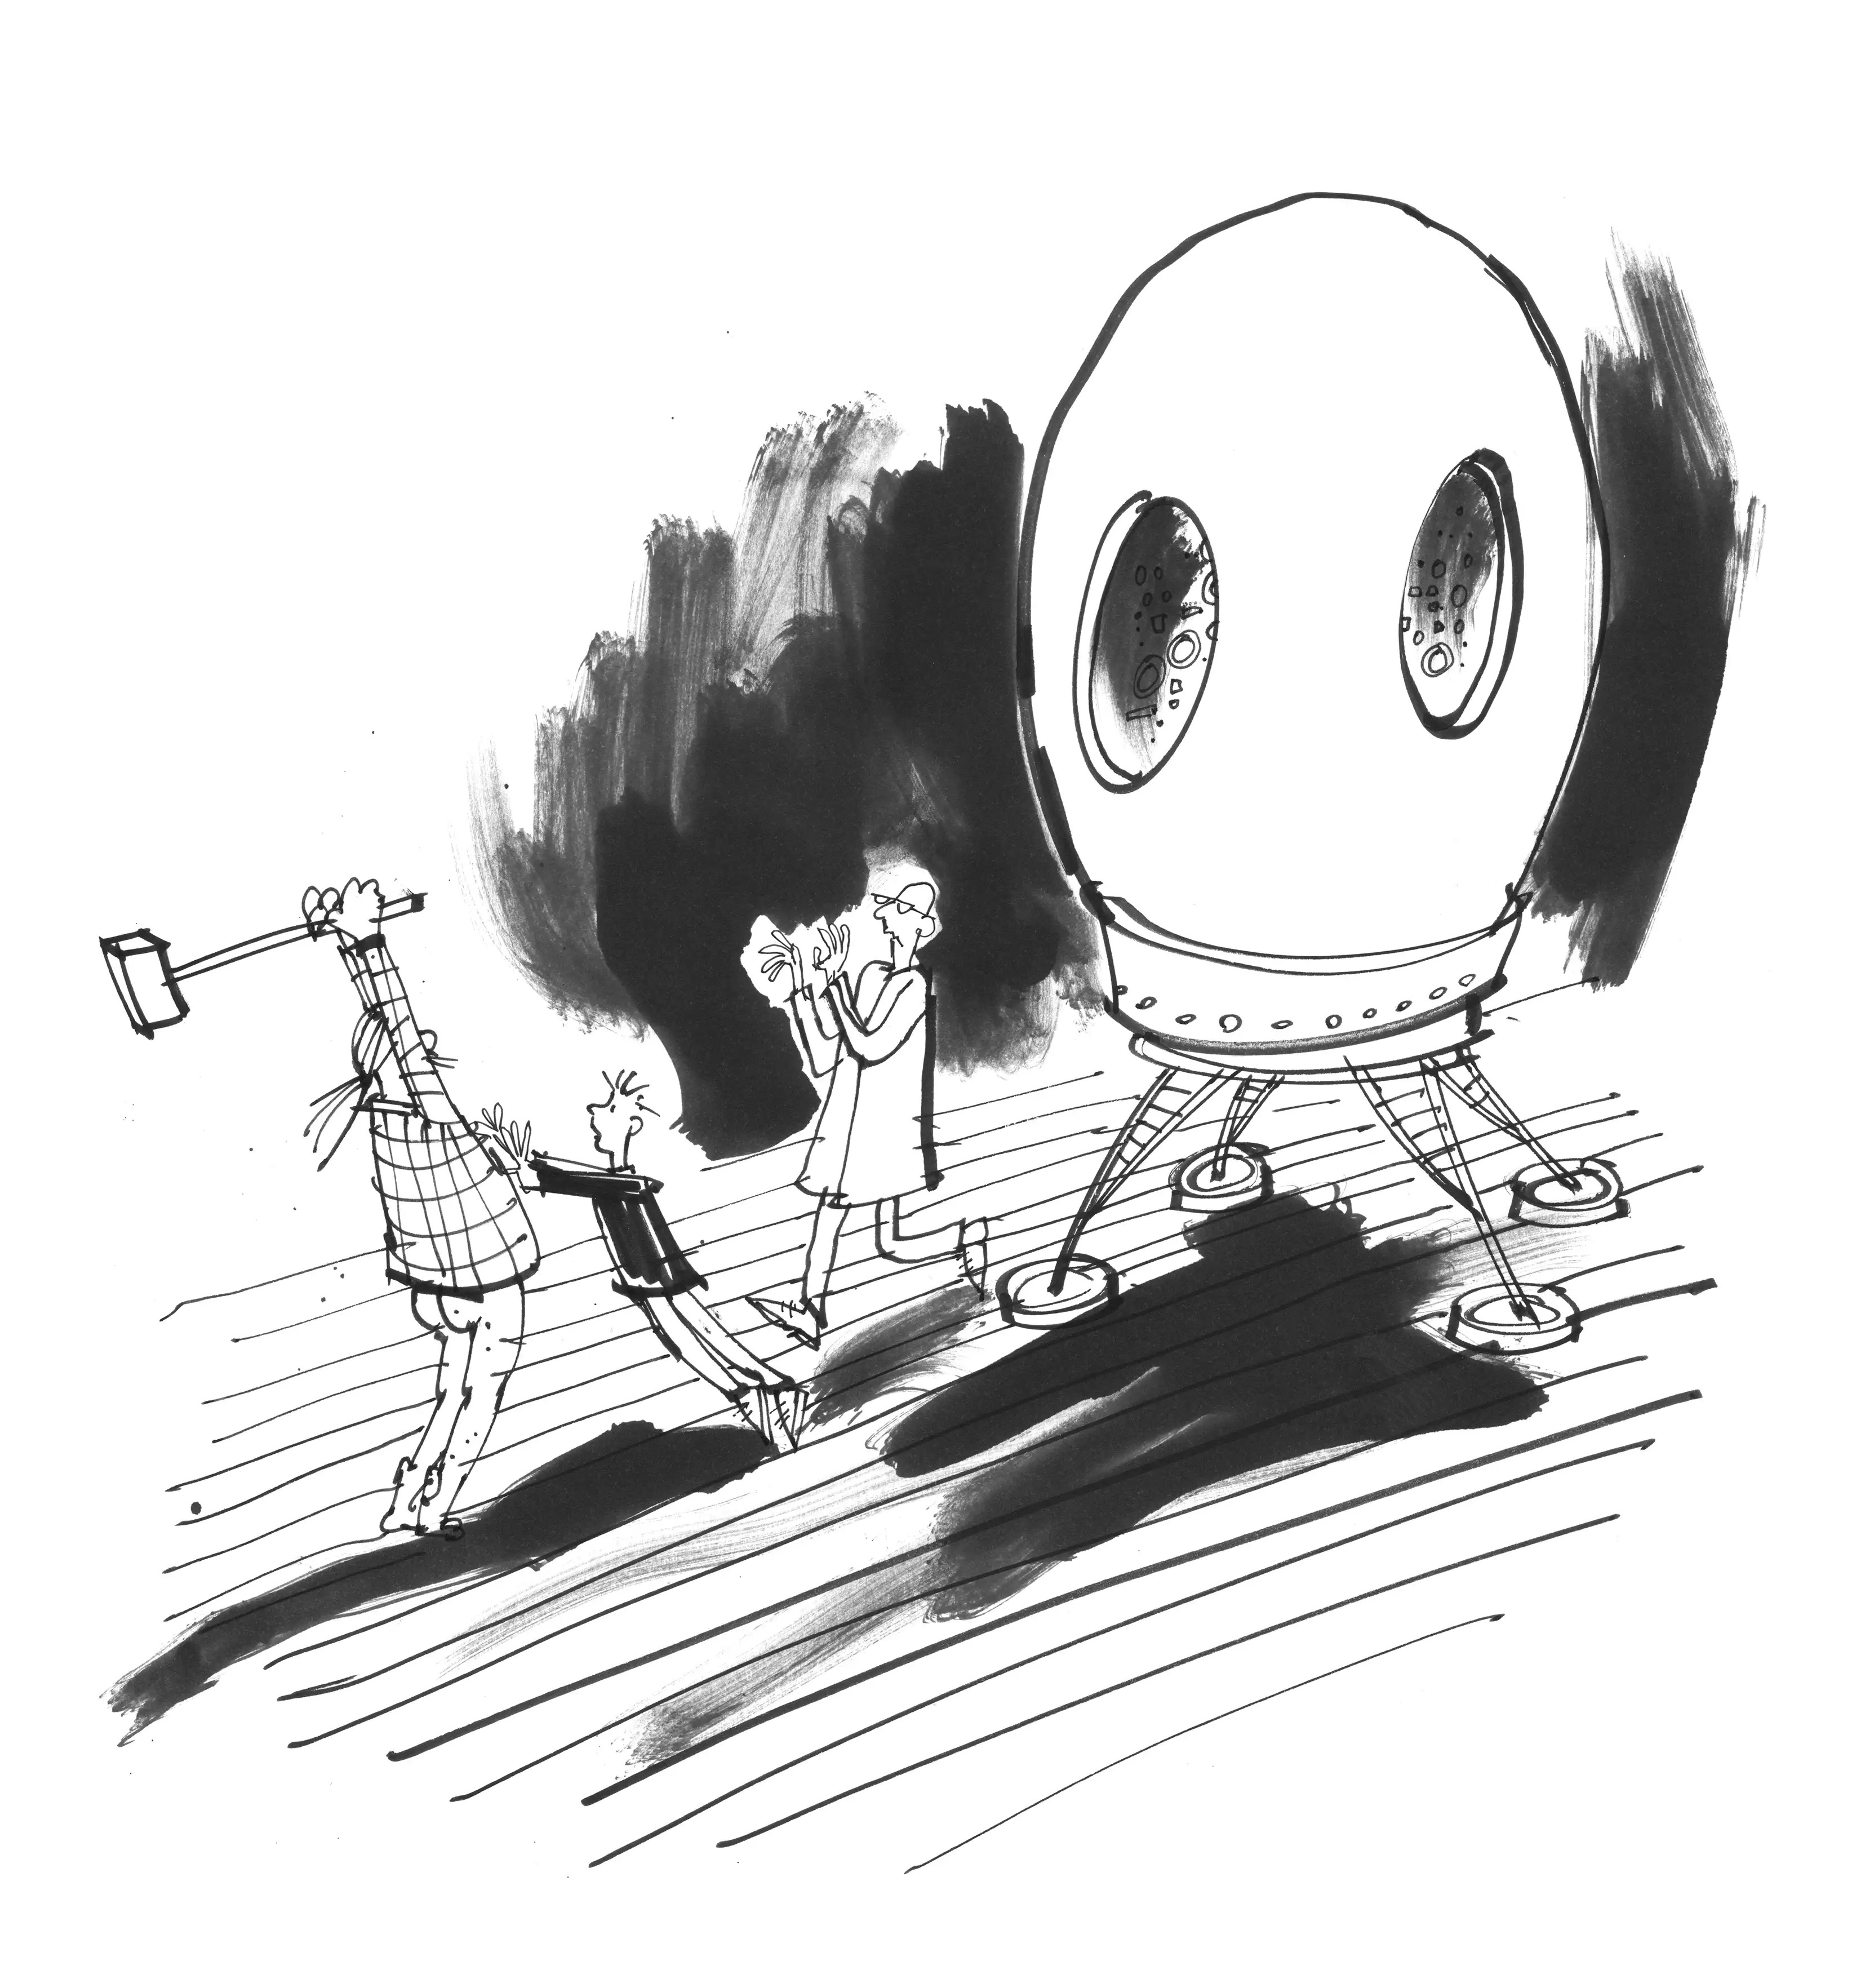
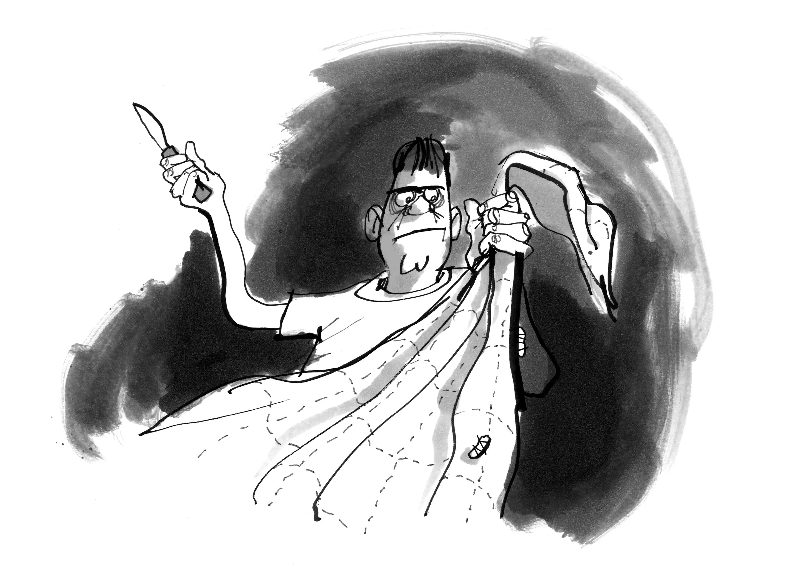
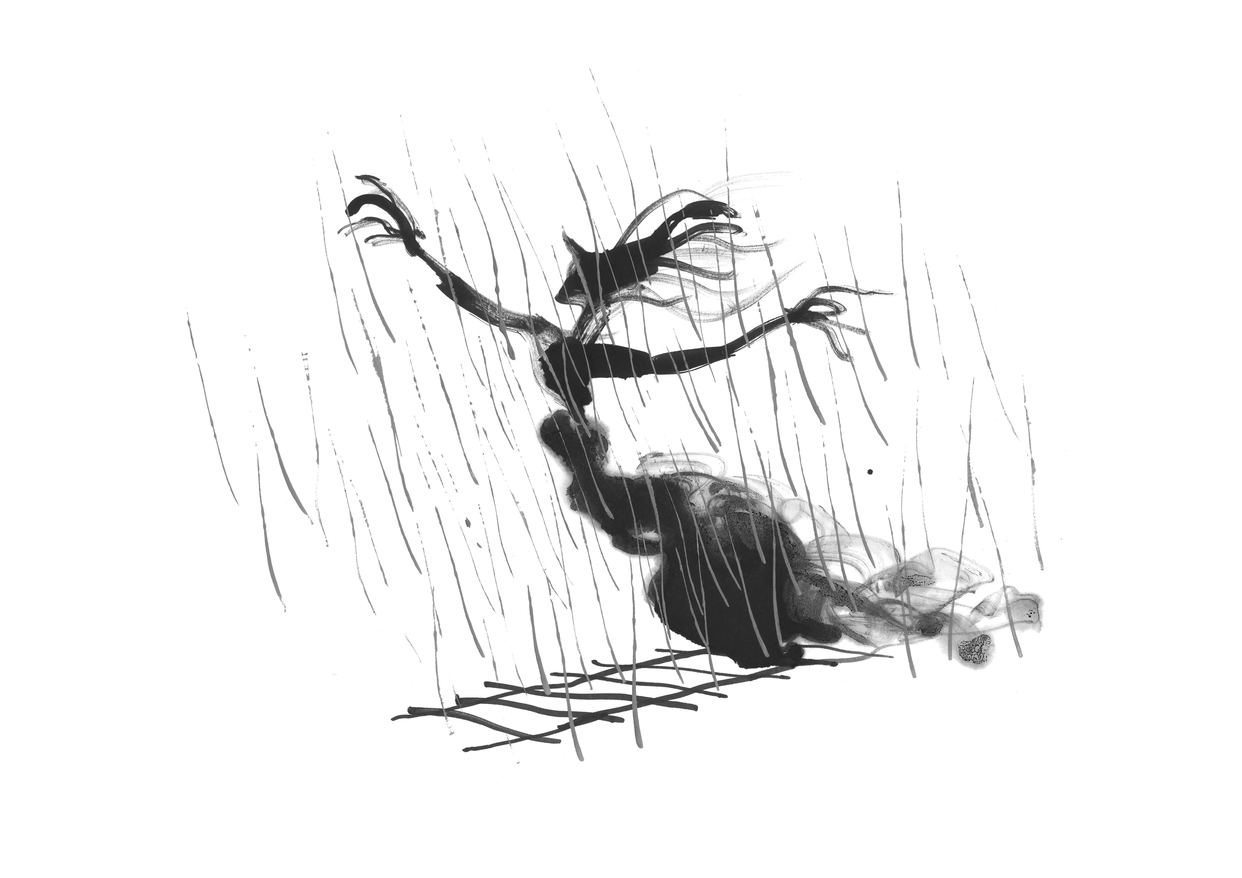
Gebruik handige plaatjes

Slide 7
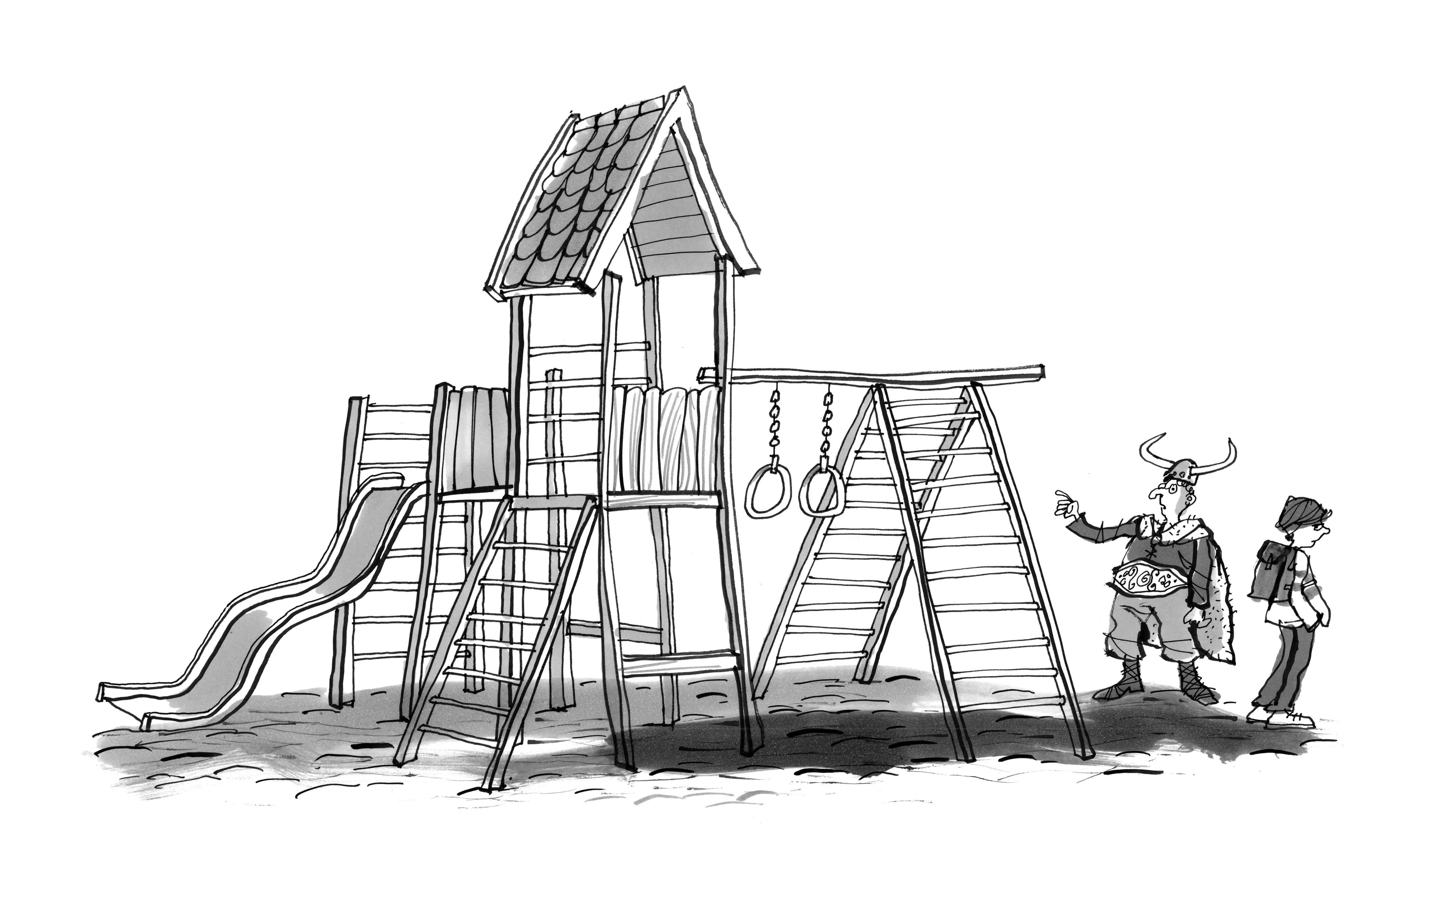
Gebruik handige plaatjes

Slide 8
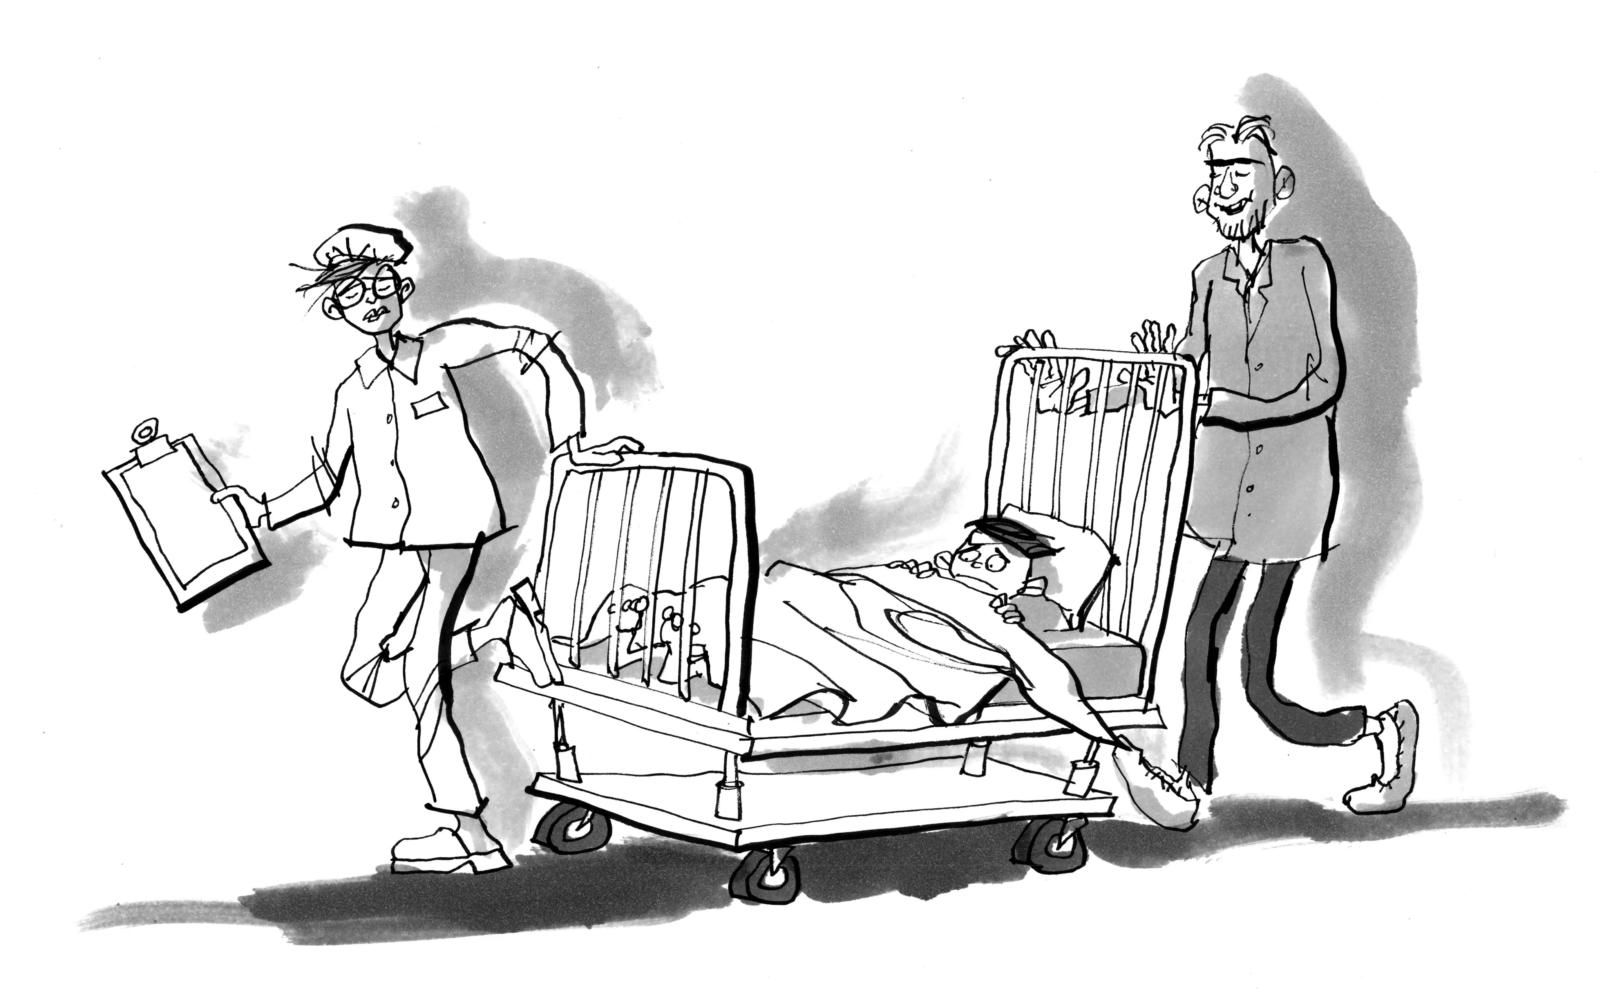
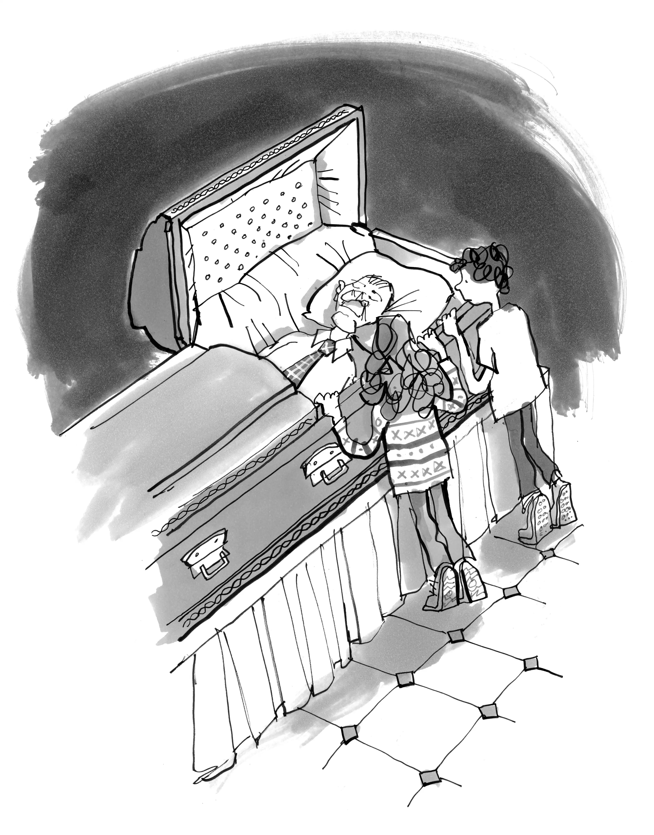
Gebruik handige plaatjes

Slide 9
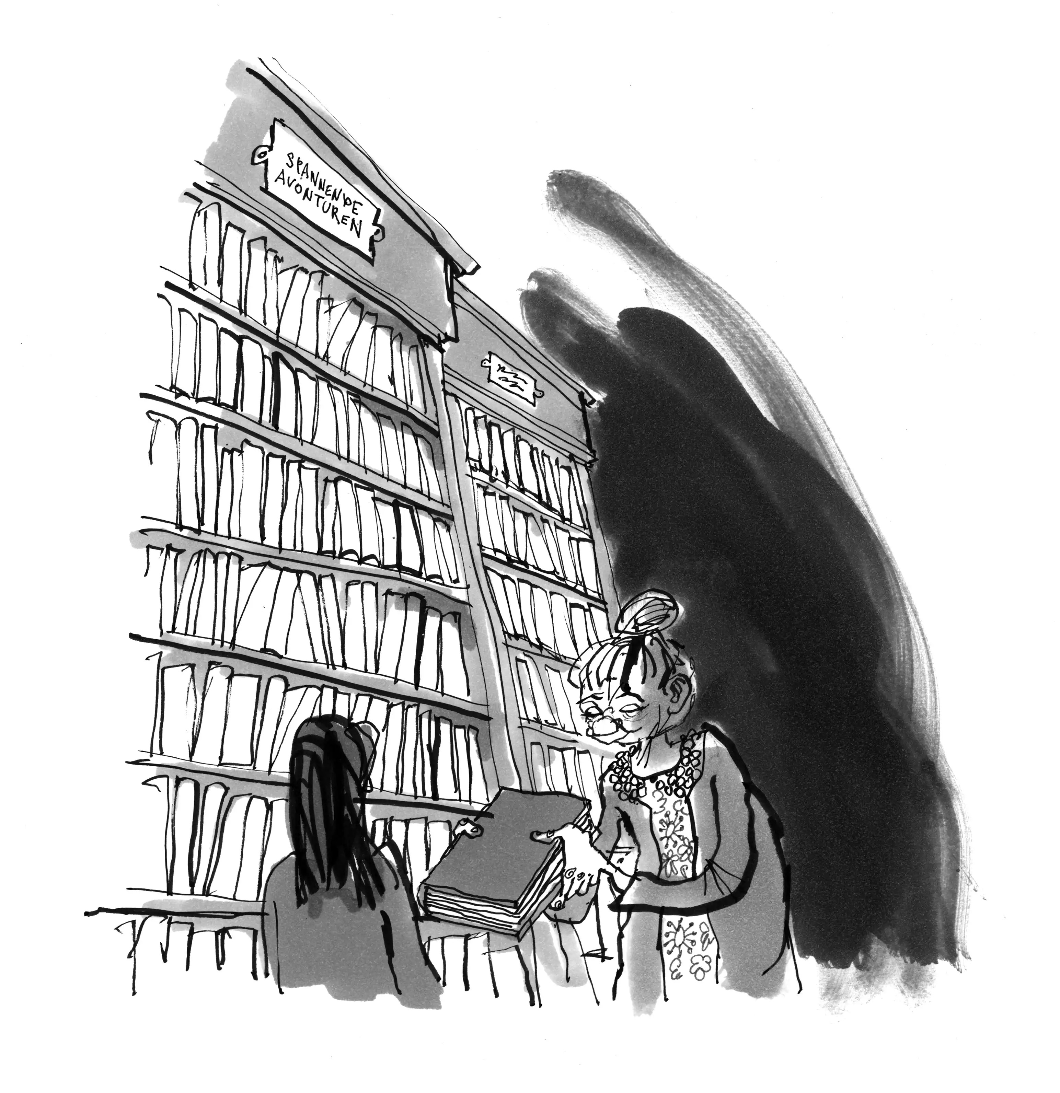
Gebruik handige plaatjes

Slide 10
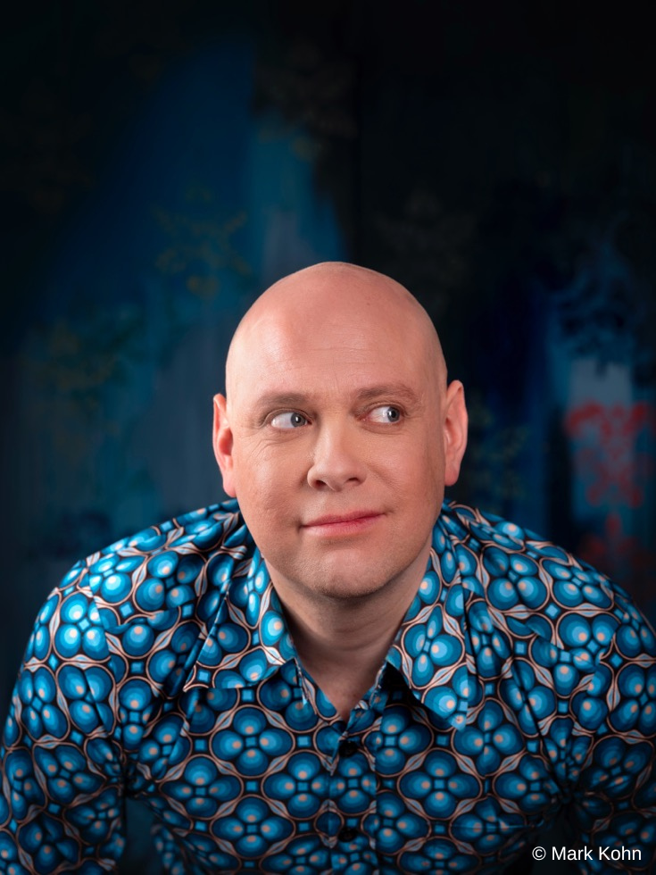
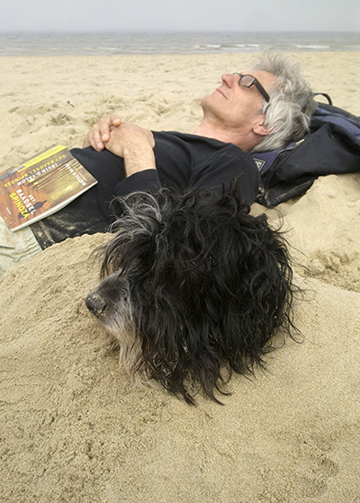
Gebruik deze handige plaatjes!
Jozua Douglas
Geert Gratama

Slide 11













Vind je De Haardief leuk?
Dan vind je deze boeken ook leuk!

